Slide 1
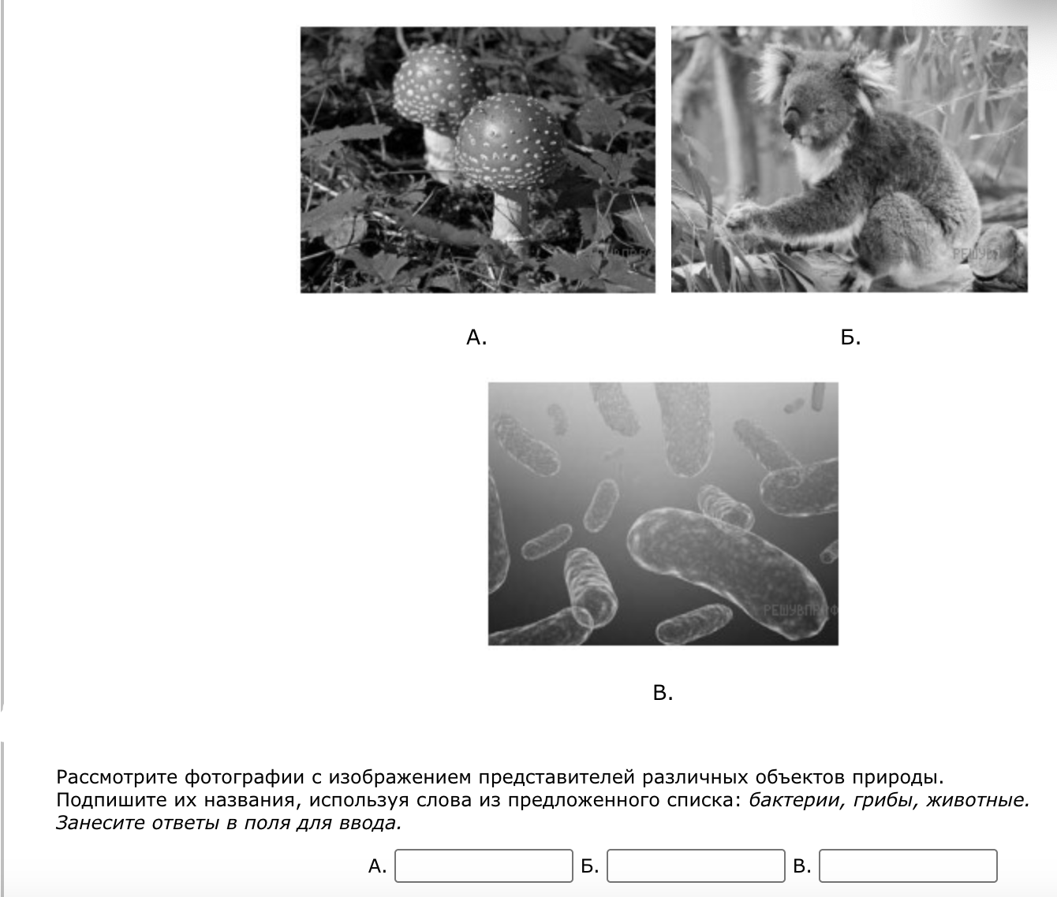
1.1 ОПРЕДЕЛЕНИЕ ОБЪЕКТОВ ЖИВОЙ ПРИРОДЫ
АЛГОРИТМ РЕШЕНИЯ
ПРИМЕР:
ЦАРСТВА ПРИРОДЫ: РАСТЕНИЯ, ГРИБЫ, ЖИВОТНЫЕ, ВИРУСЫ, БАКТЕРИИ
РАССМОТРИТЕ ИЗОБРАЖЕНИЯ ПРЕДСТАВИТЕЛЕЙ РАЗЛИЧНЫХ ОБЪЕКТОВ ПРИРОДЫ ПОД БУКВАМИ А, Б, В
ПОДПИШИТЕ НАЗВАНИЯ ОБЪЕКТОВ ПРИРОДЫ ИЗ ПРЕДЛОЖЕННОГО СПИСКА

Slide 2
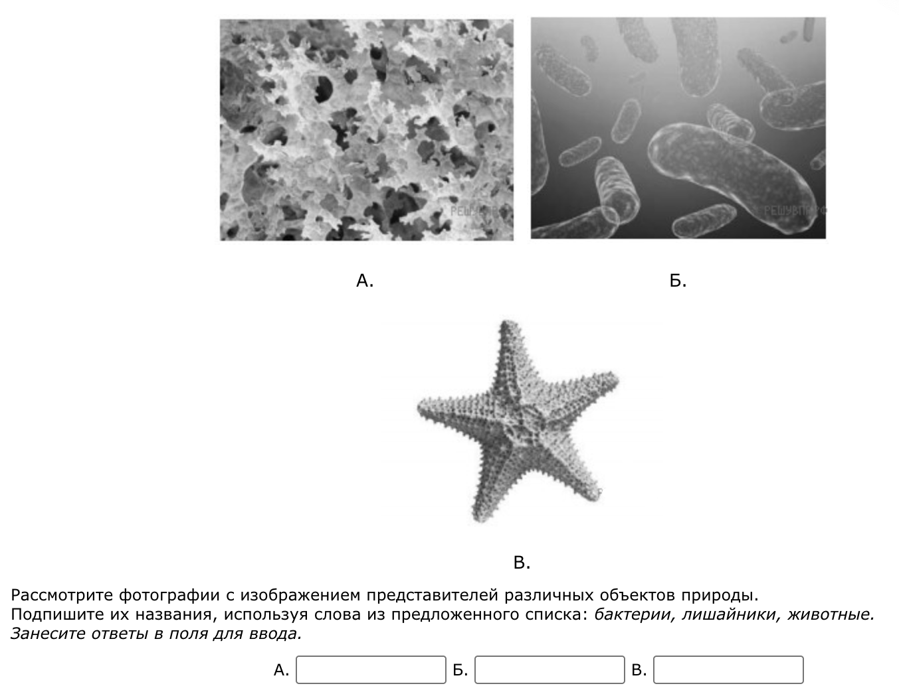
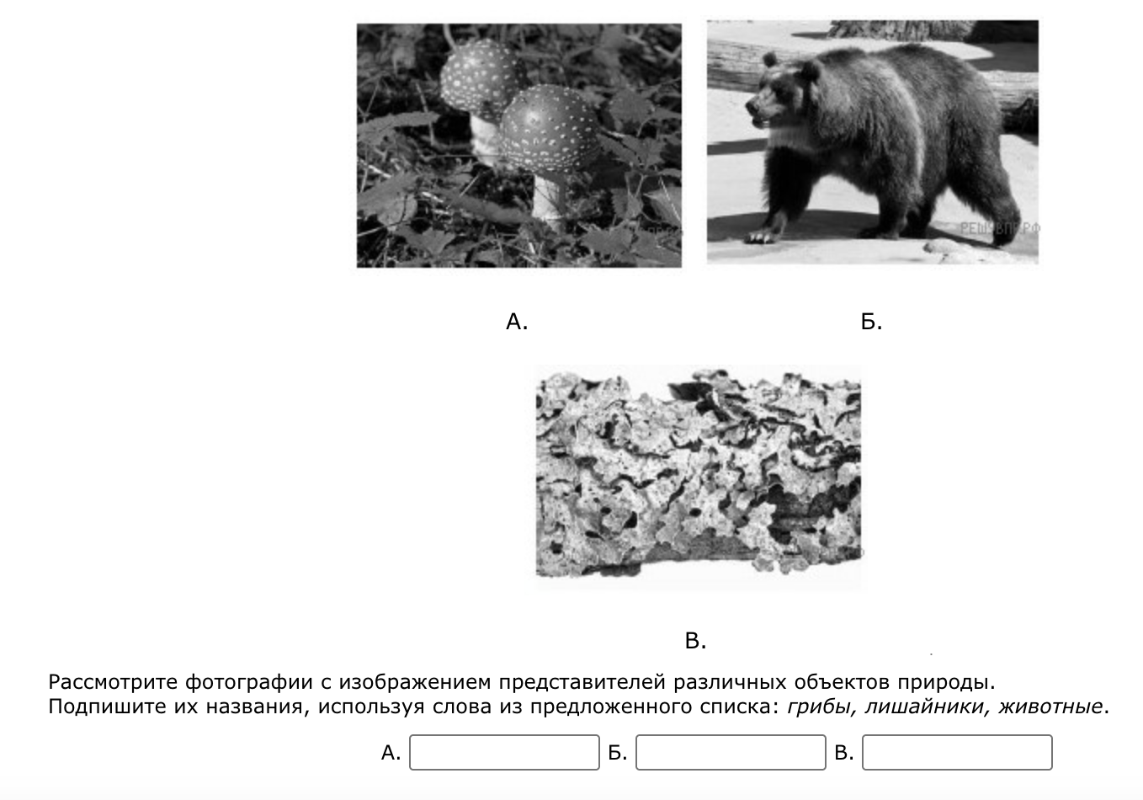
ЗАДАНИЯ 1.1.

